Slide 1
NFt

Slide 2
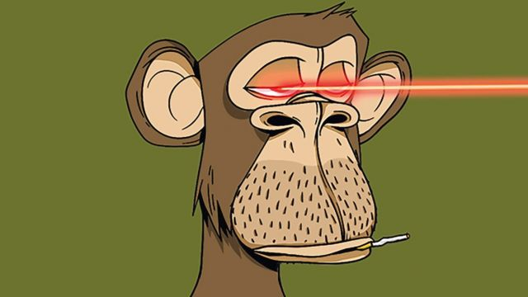
O que é o NFT?
NFT
Token não-fungível
Blockchain
Representação de algo único
Ethereum

Slide 3
Analogia entre uma feira de rua e O MERCADO nft

Slide 4

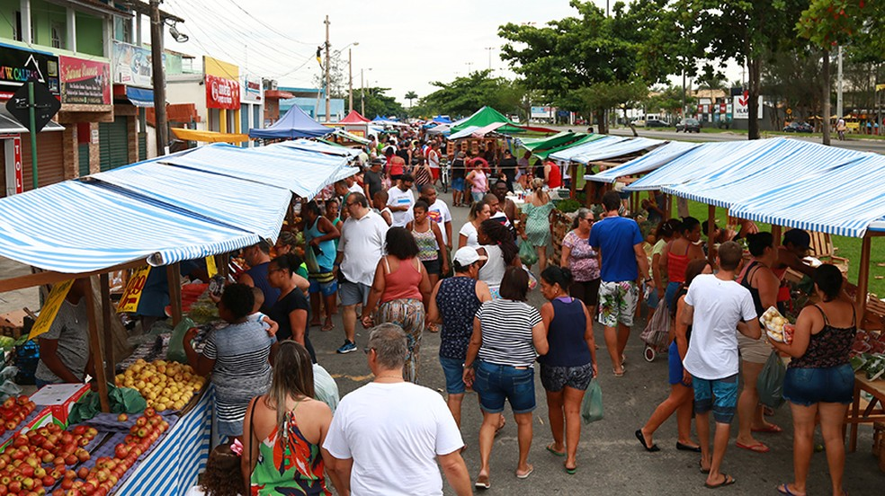
Analogia a feira de rua
NFT
Mercado
=
Feira

Slide 5
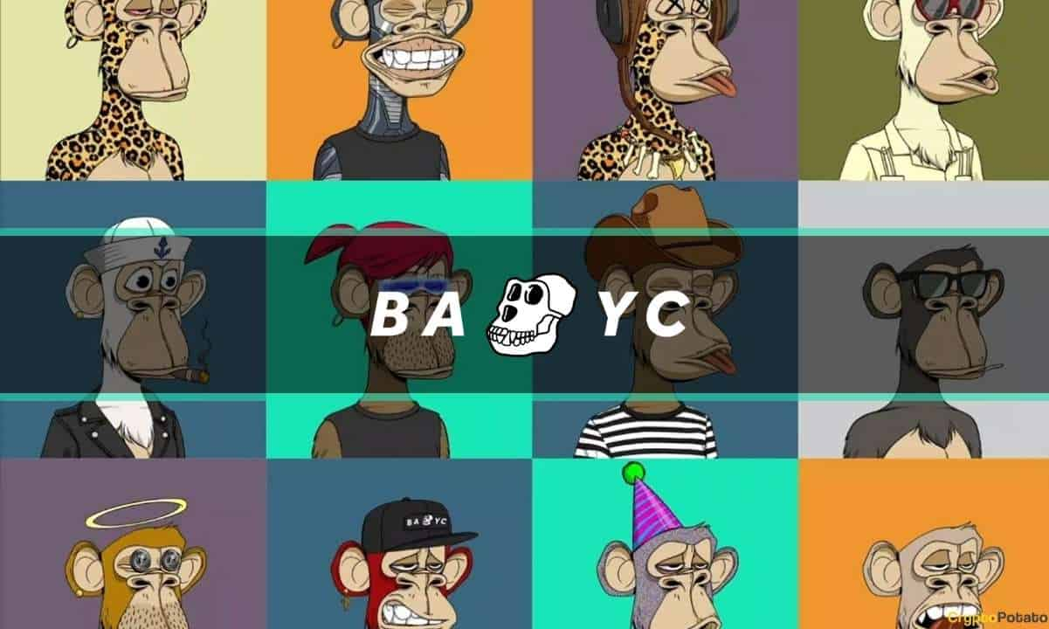
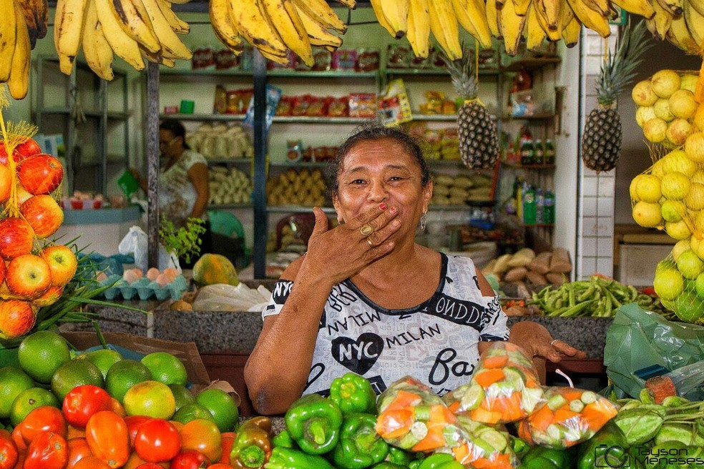
Analogia a feira de rua
NFT
Projeto da coleção
=
Feirante

Slide 6
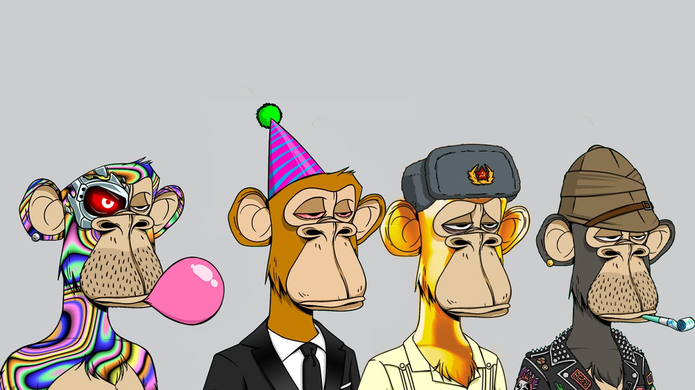
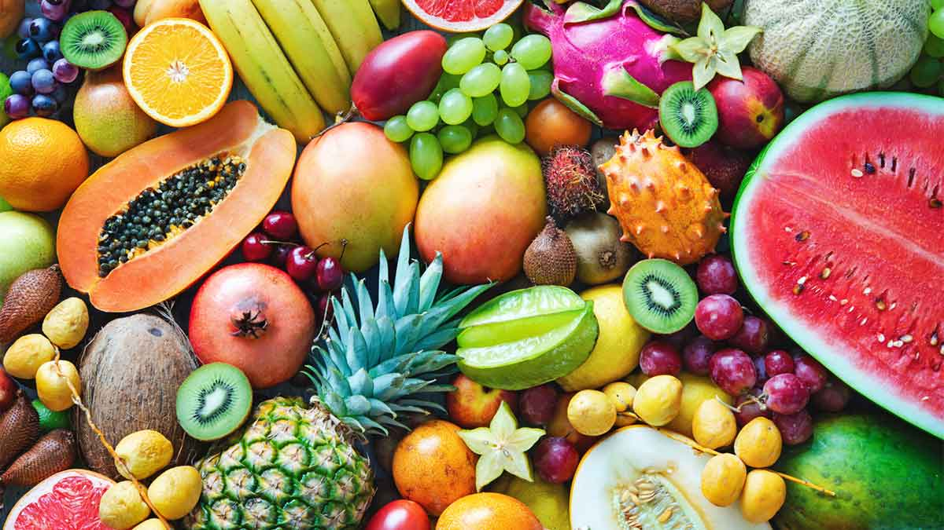
Analogia a feira de rua
NFT
NFT
=
Frutas

Slide 7
Fonte:
NFT
https://www.theverge.com/22310188/nft-explainer-what-is-blockchain-crypto-art-faq

